Slide 1

Elif GENÇ Full Stack Developer
ToDo List

Slide 2
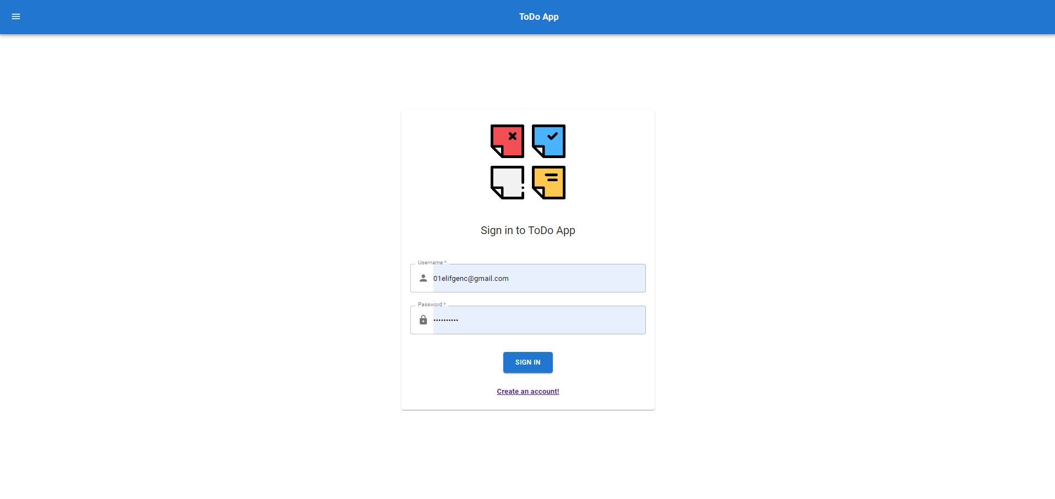
Giriş Sayfası

Slide 3
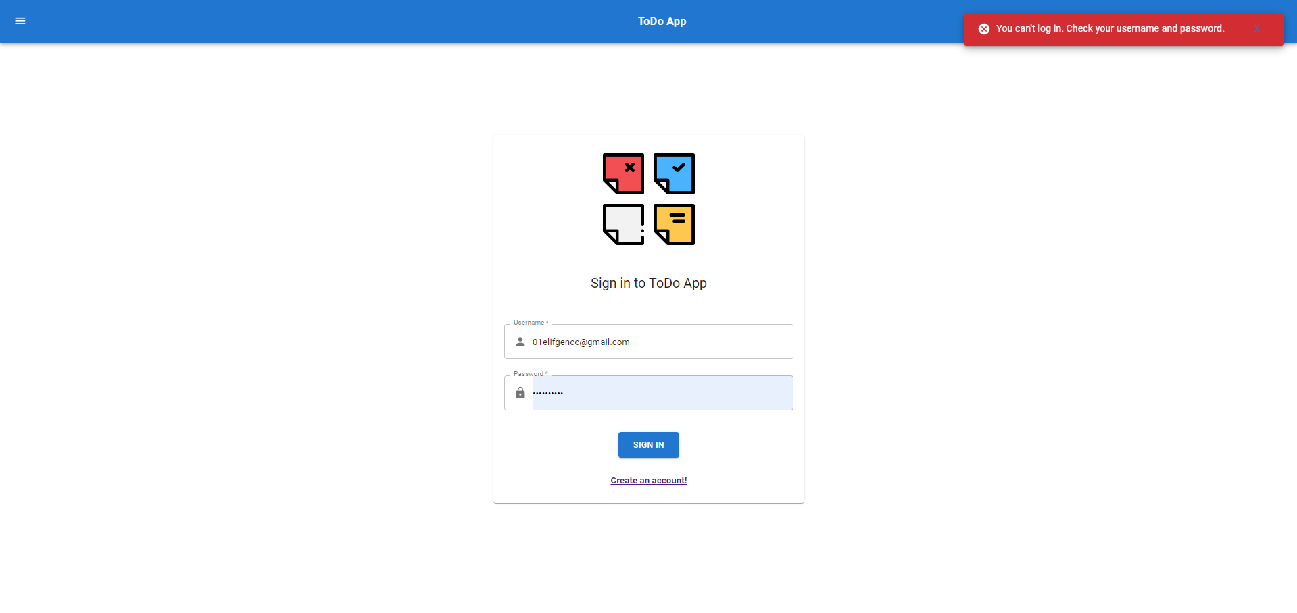
Kullanıcı Yanlış Giriş

Slide 4
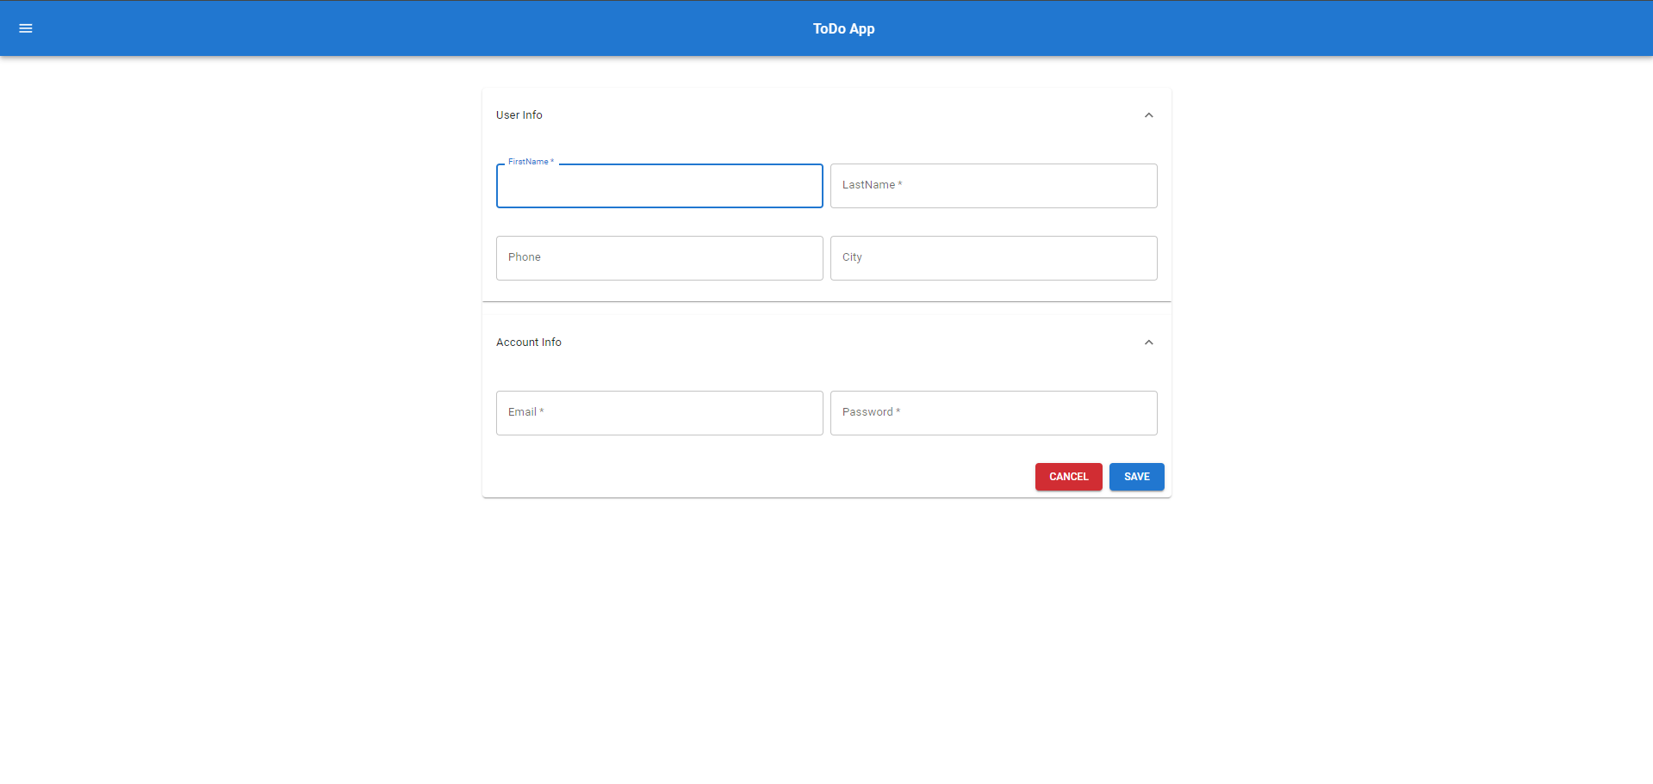
Kayıt Sayfası

Slide 5
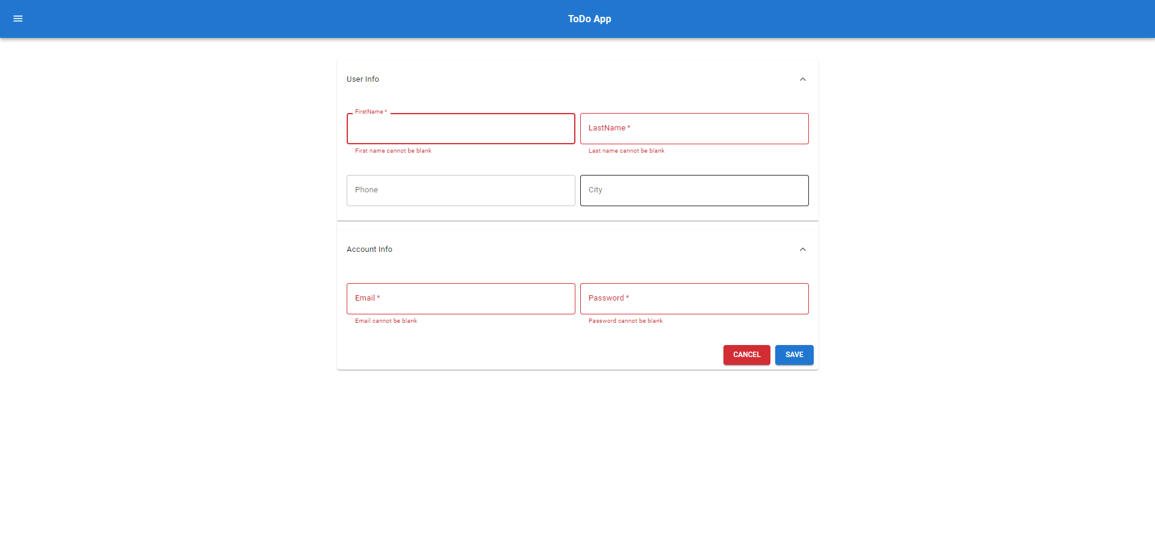
Kayıt Sayfası

Slide 6
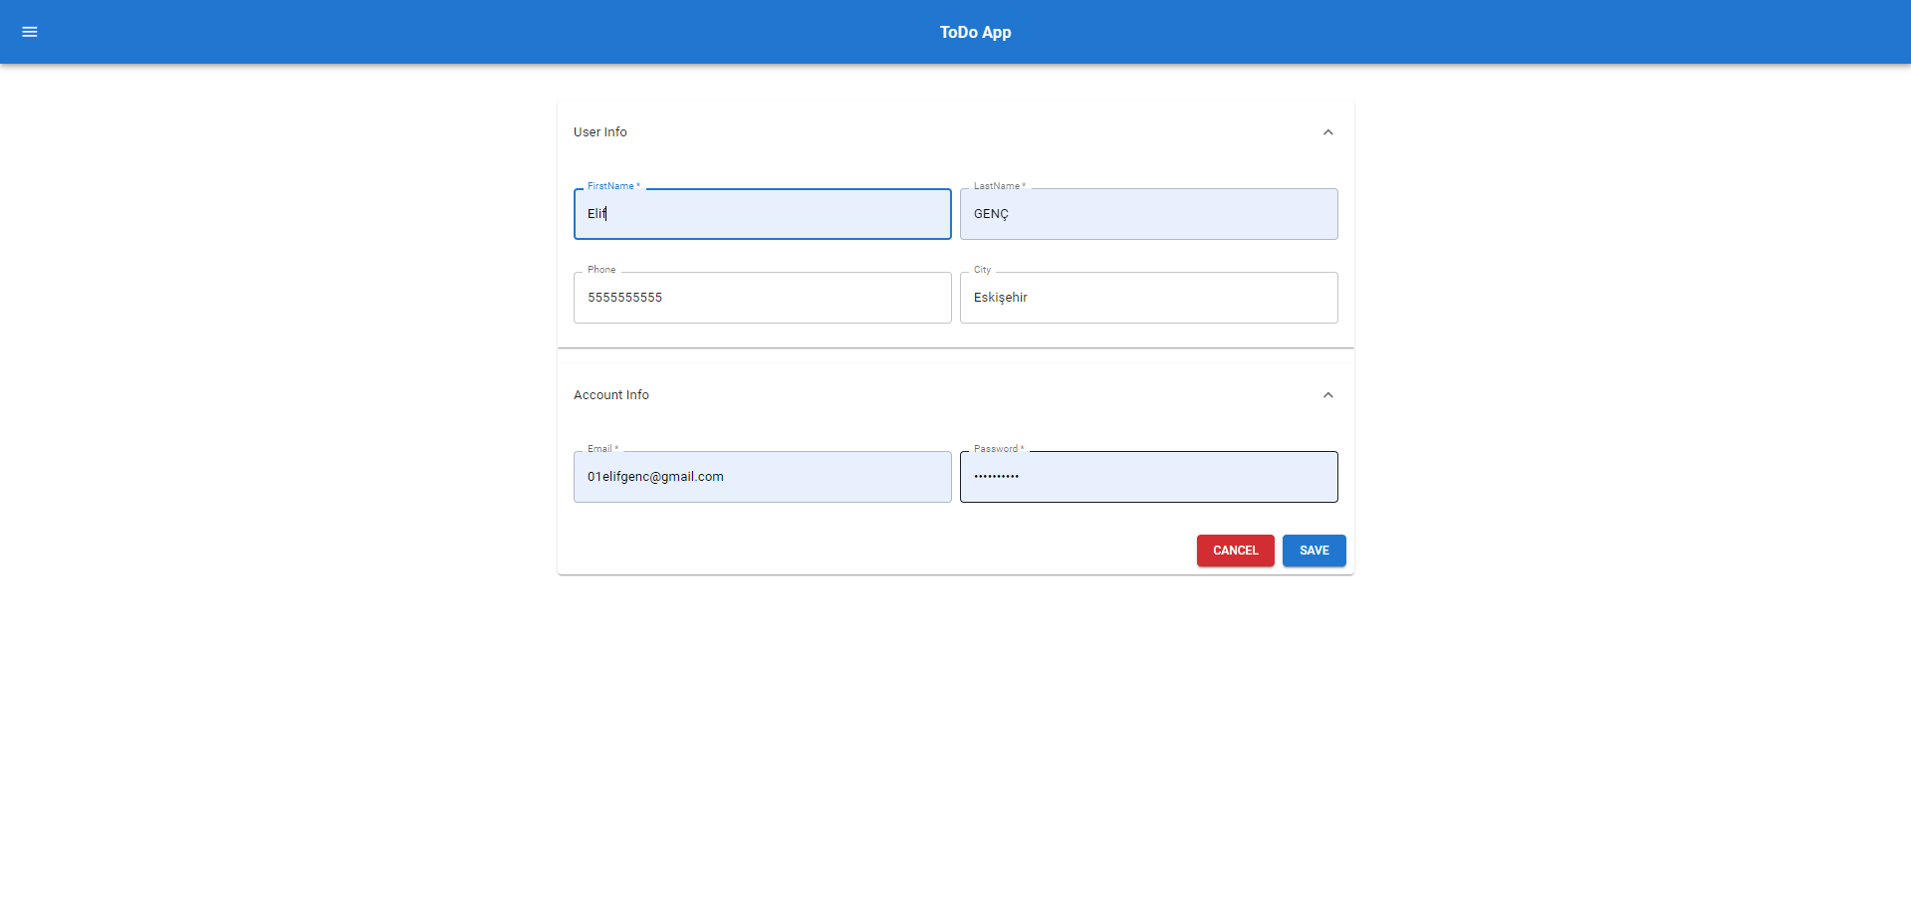
Kayıt Sayfası

Slide 7
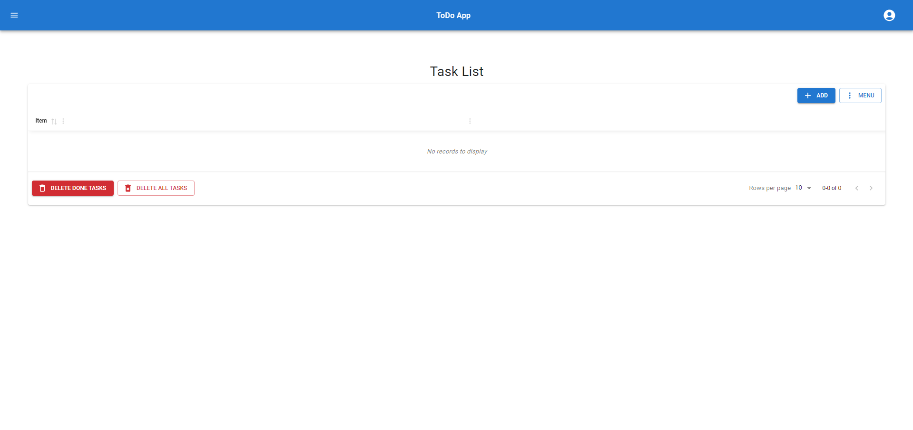
Görev Listesi Sayfası

Slide 8
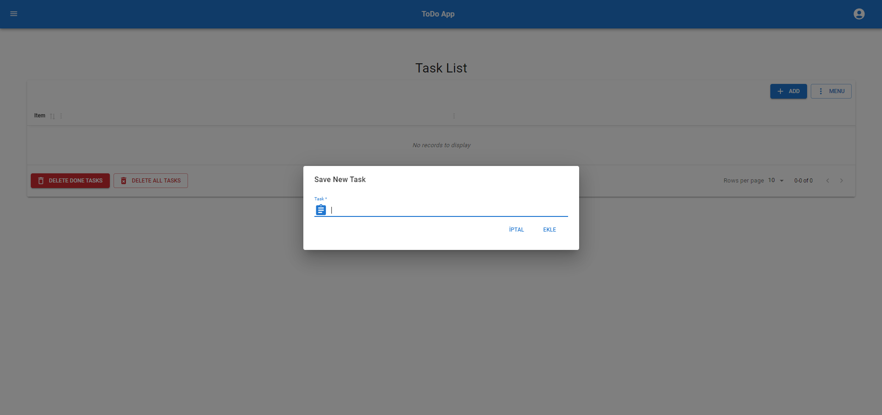
Yeni Görev Ekleme Sayfası

Slide 9
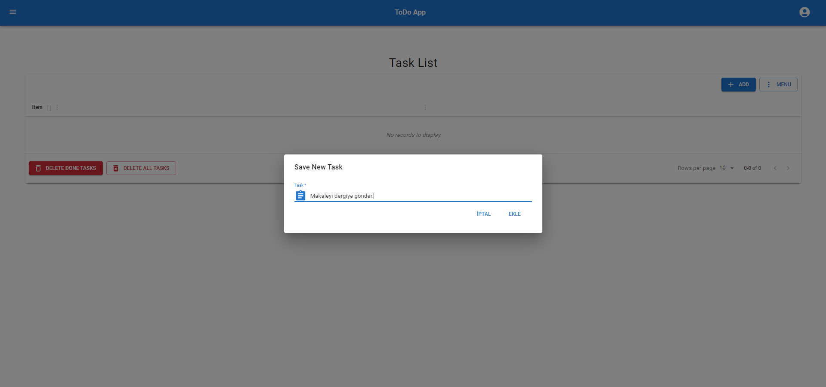
Yeni Görev Ekleme Sayfası

Slide 10
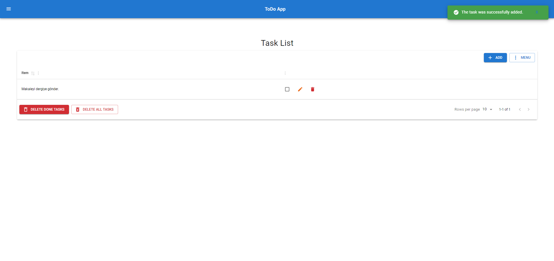
Görev Listesi Sayfası

Slide 11
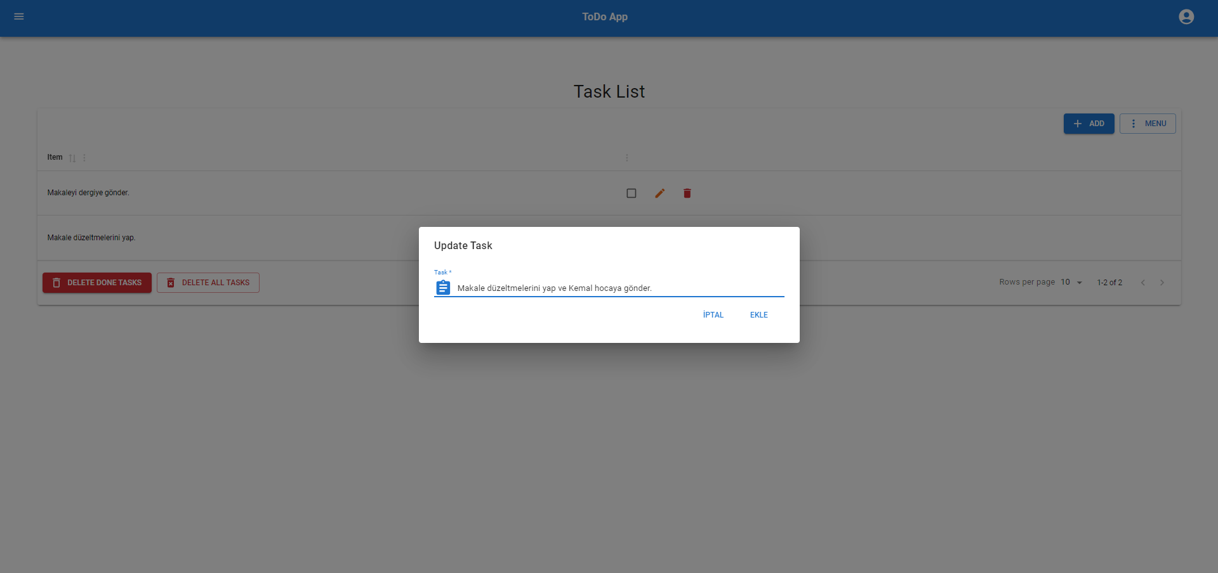
Görev Düzenleme Sayfası

Slide 12
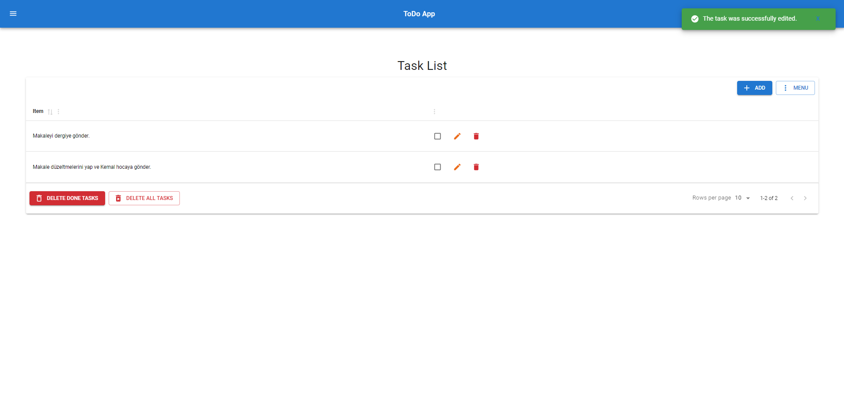
Görev Listesi Sayfası

Slide 13
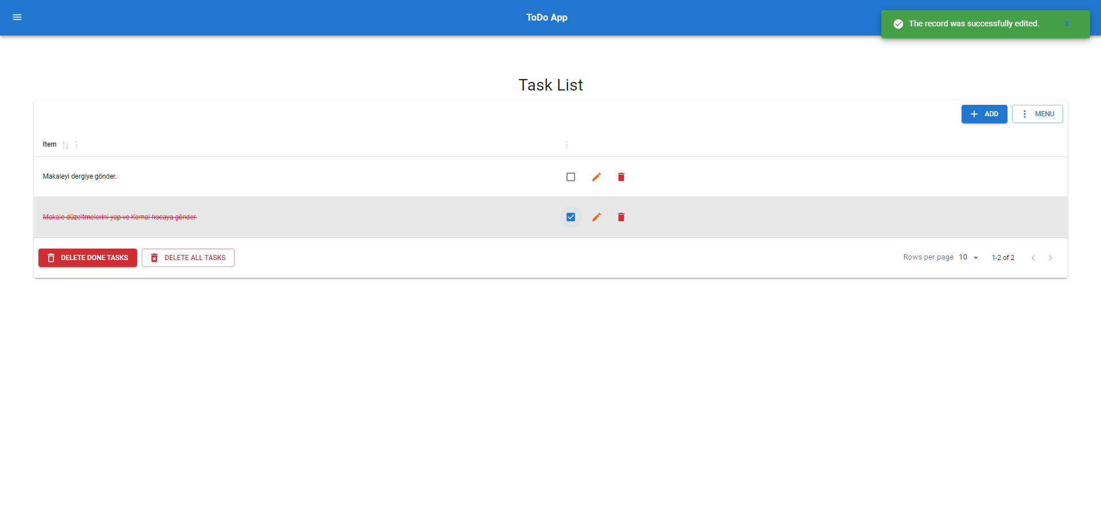
Görev Tamamlama

Slide 14
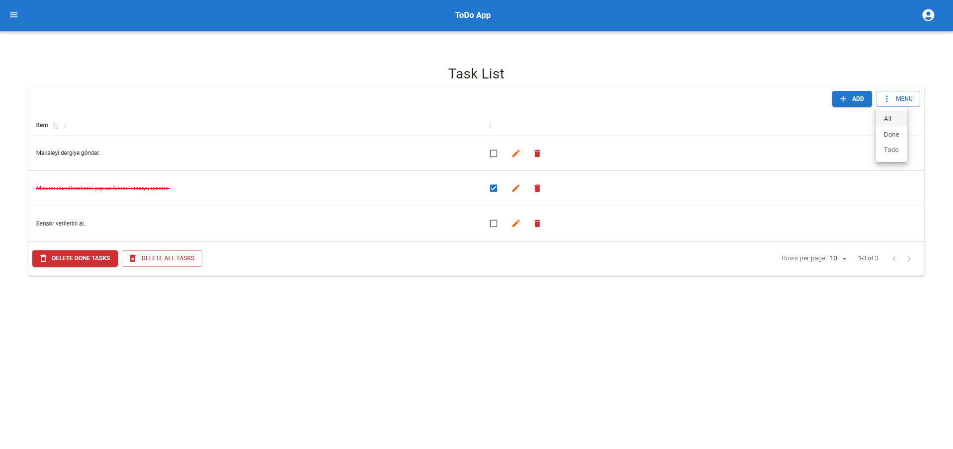
Görev Filtreleme (Tüm Görevler)

Slide 15
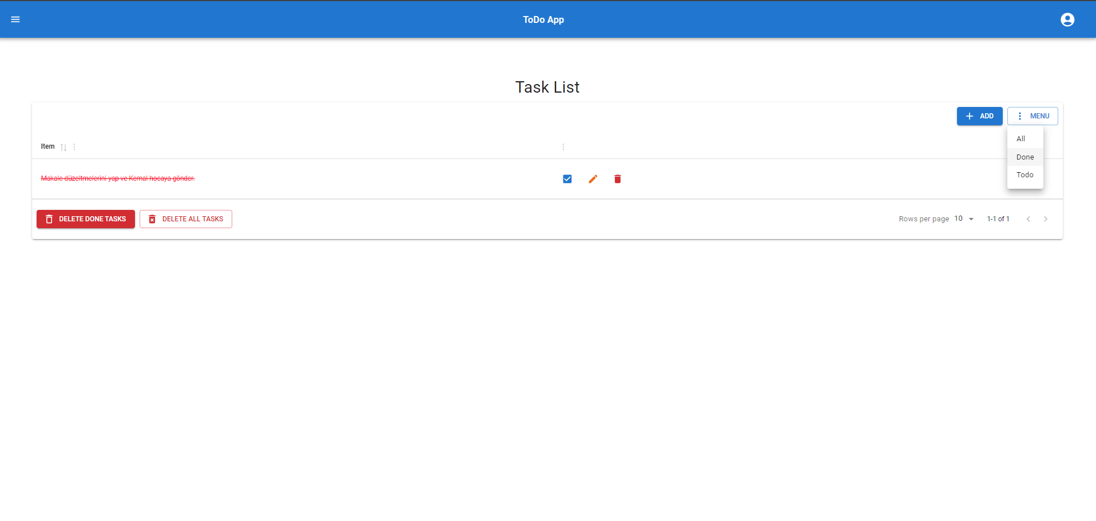
Görev Filtreleme (Tamamlanmış Görevler)

Slide 16
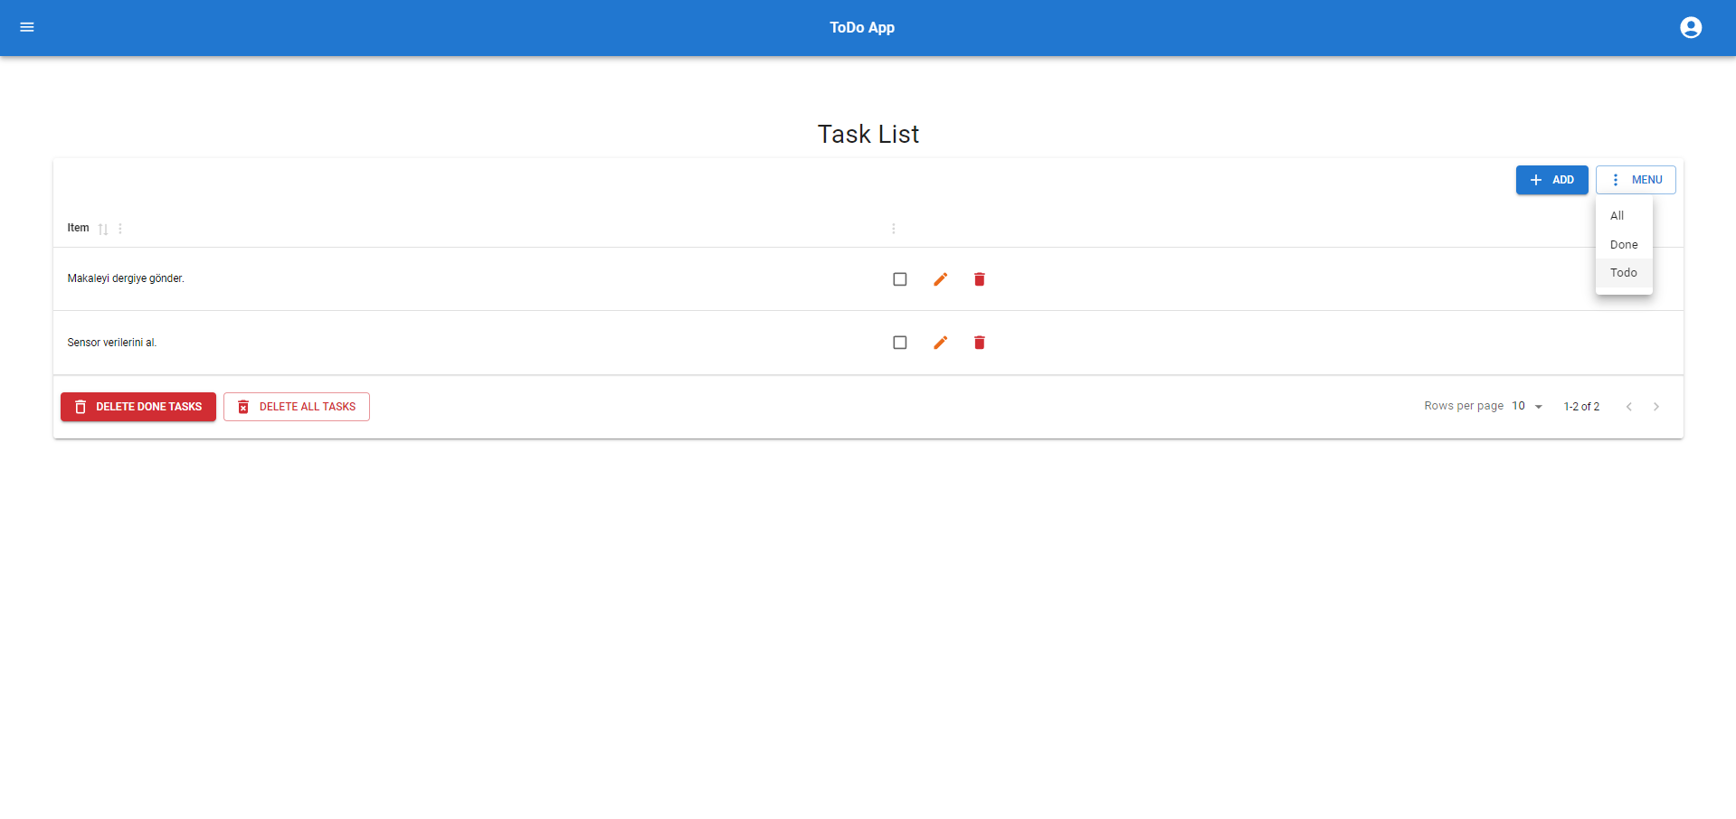
Görev Filtreleme (Yapılacak Görevler)

Slide 17
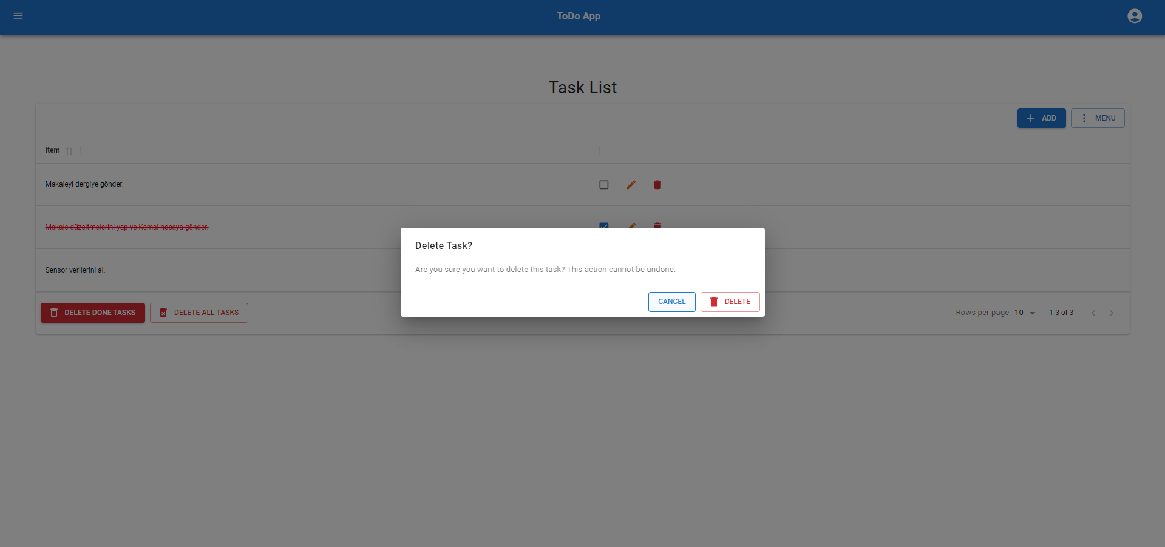
Görev Silme

Slide 18
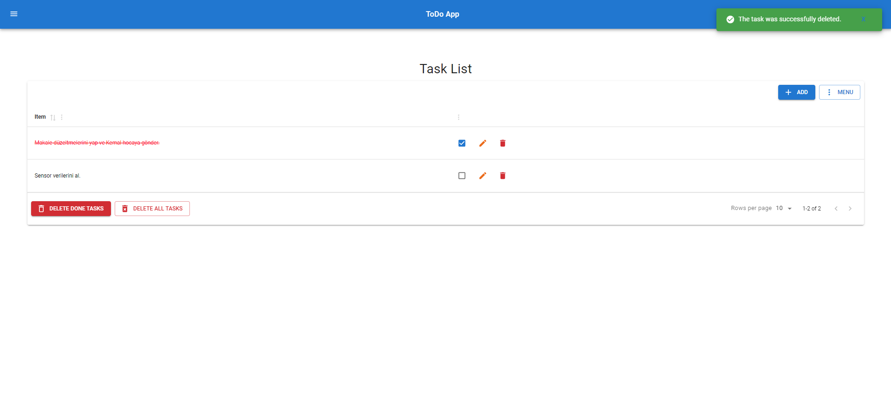
Görev Silme

Slide 19
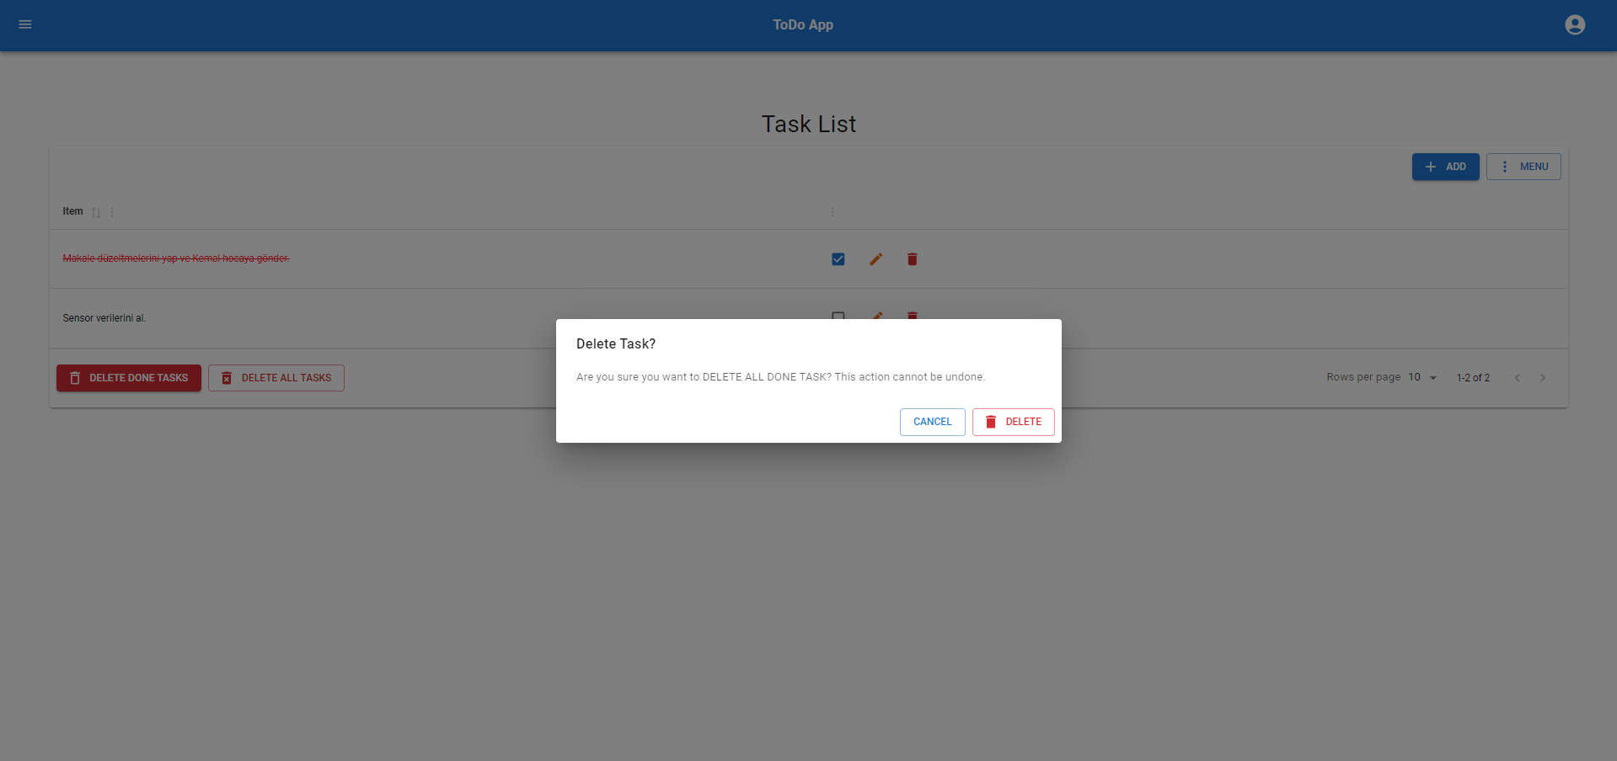
Tamamlanmış Tüm Görevleri Silme

Slide 20
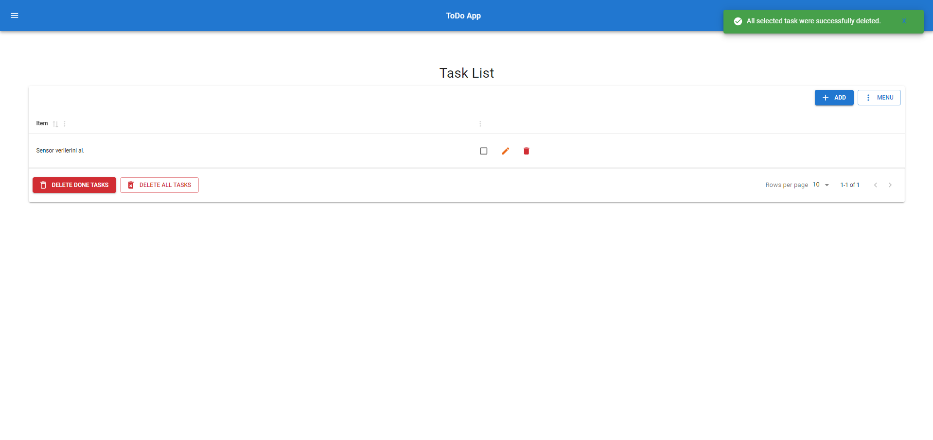
Tamamlanmış Tüm Görevleri Silme

Slide 21
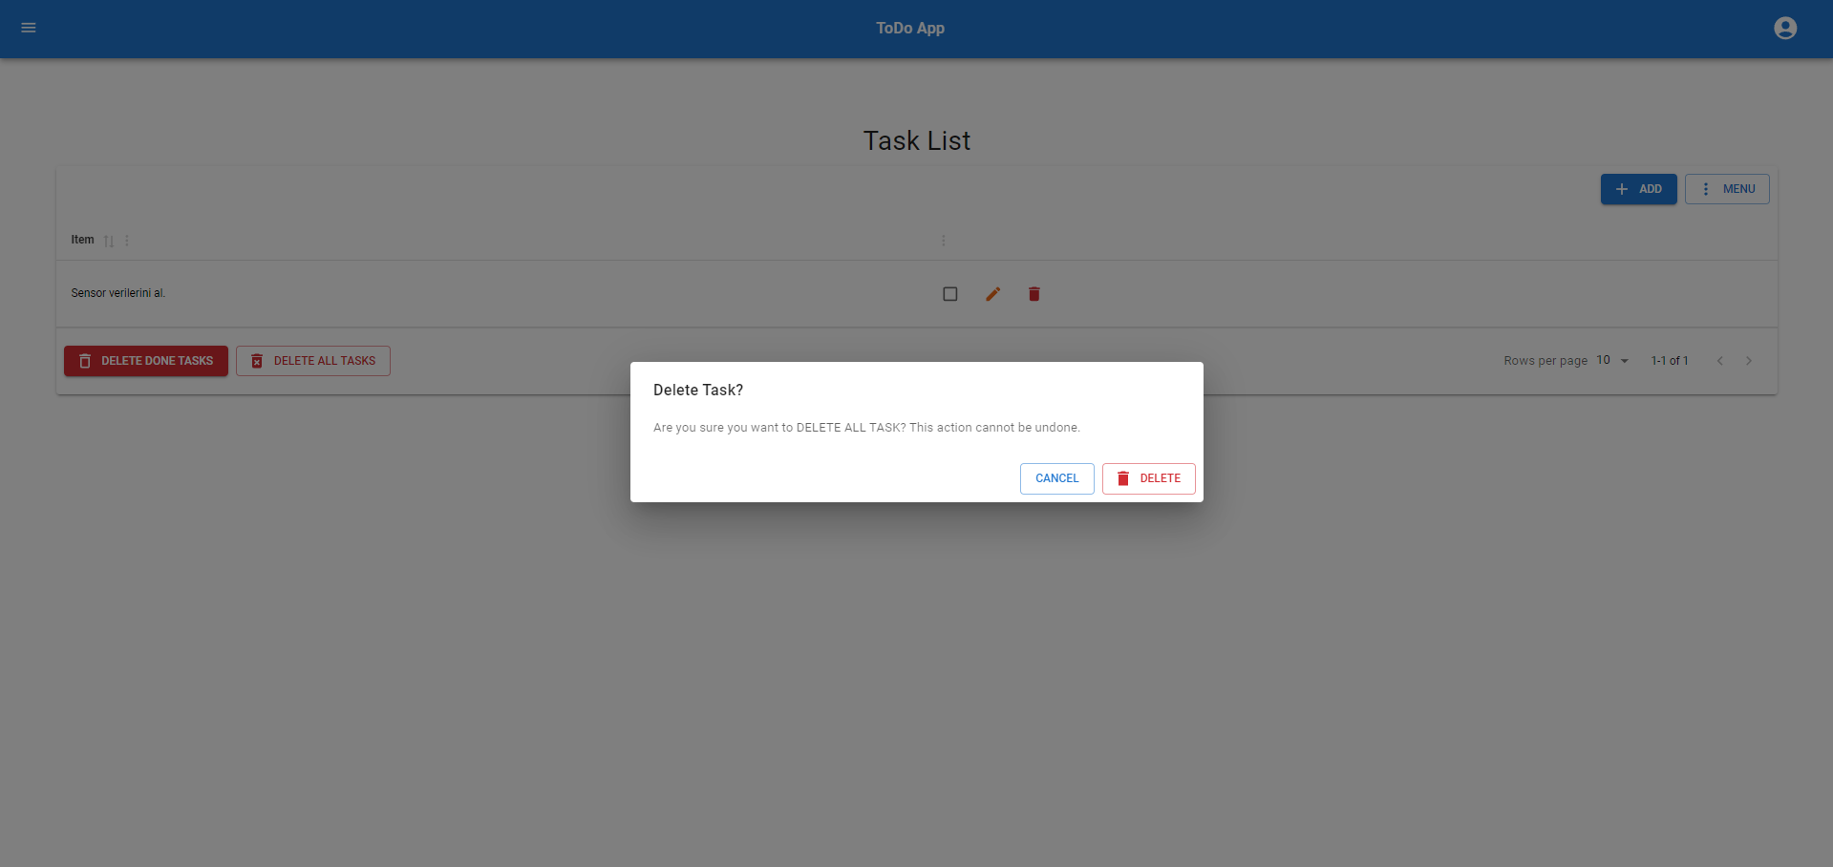
Tüm Görevleri Silme

Slide 22
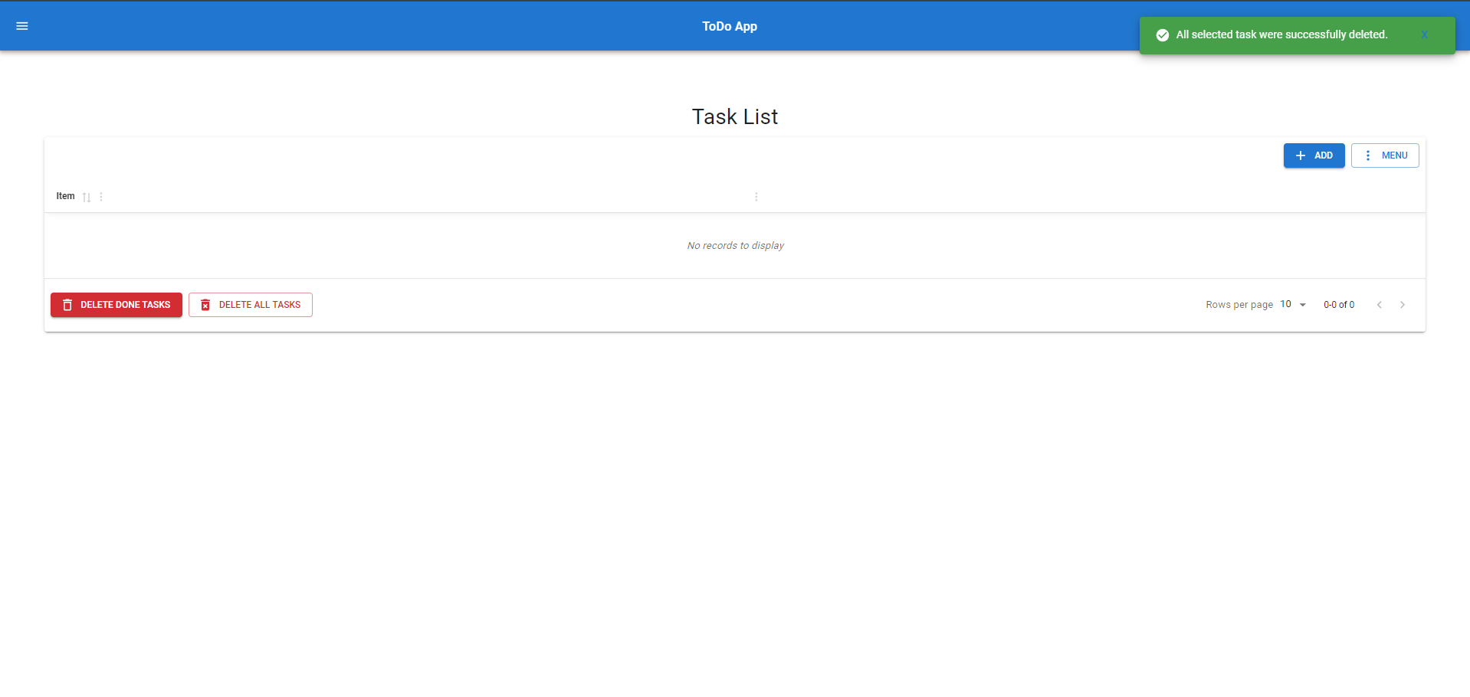
Tüm Görevleri Silme

Slide 23
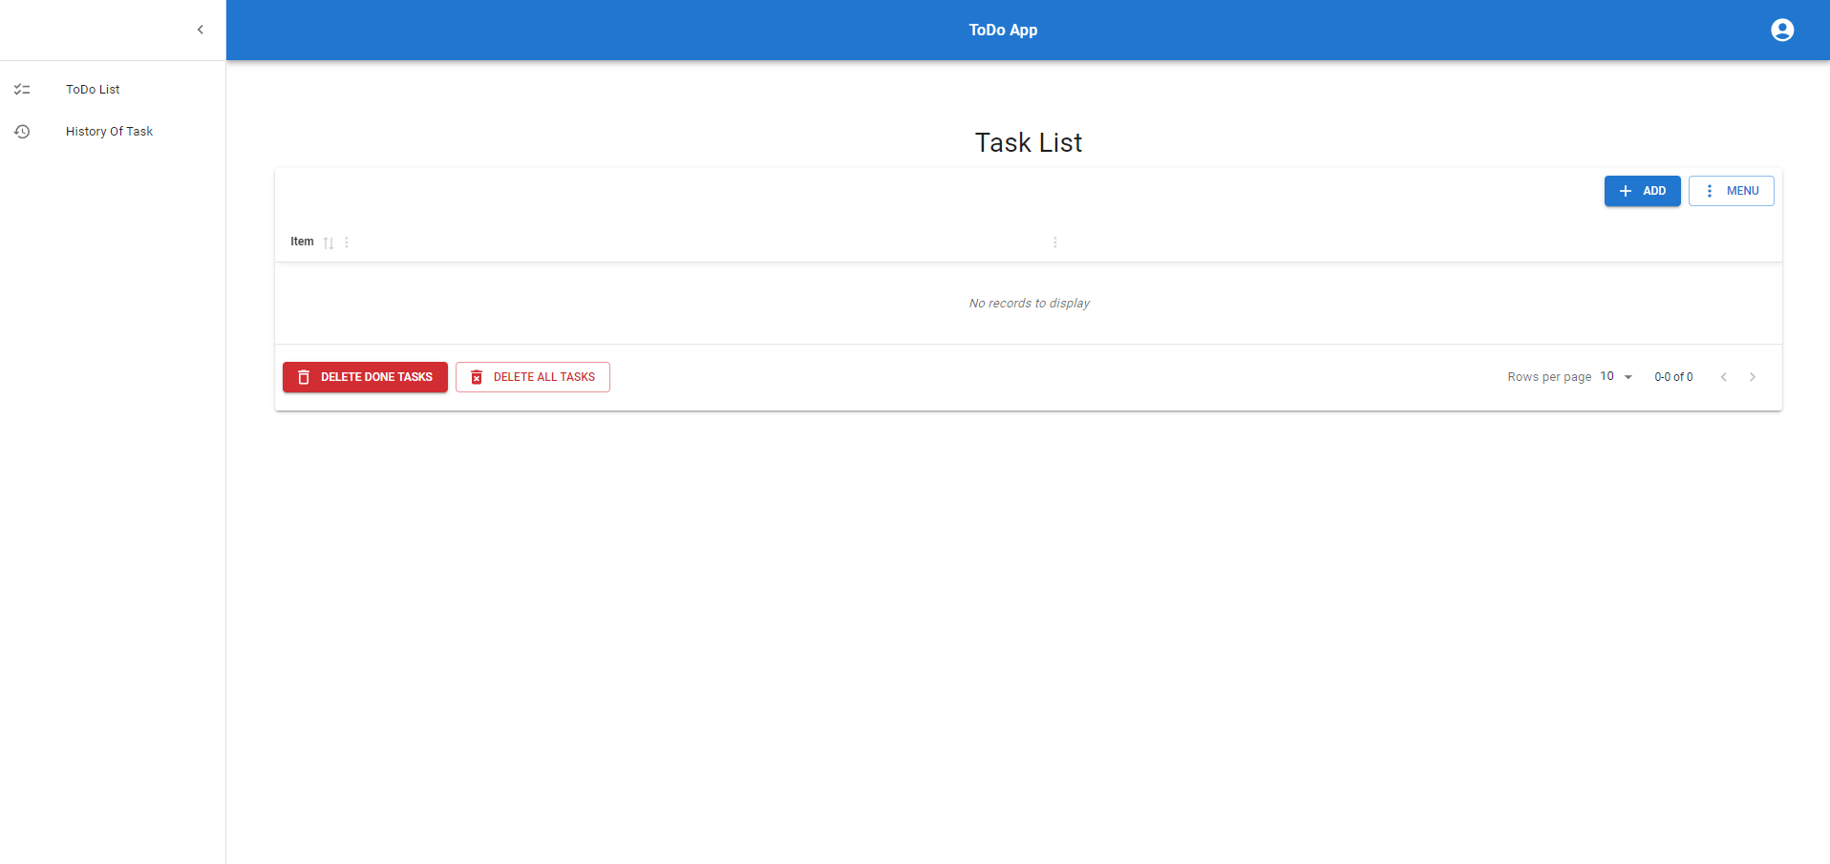
User Kullanıcının Erişebildiği Sayfalar

Slide 24
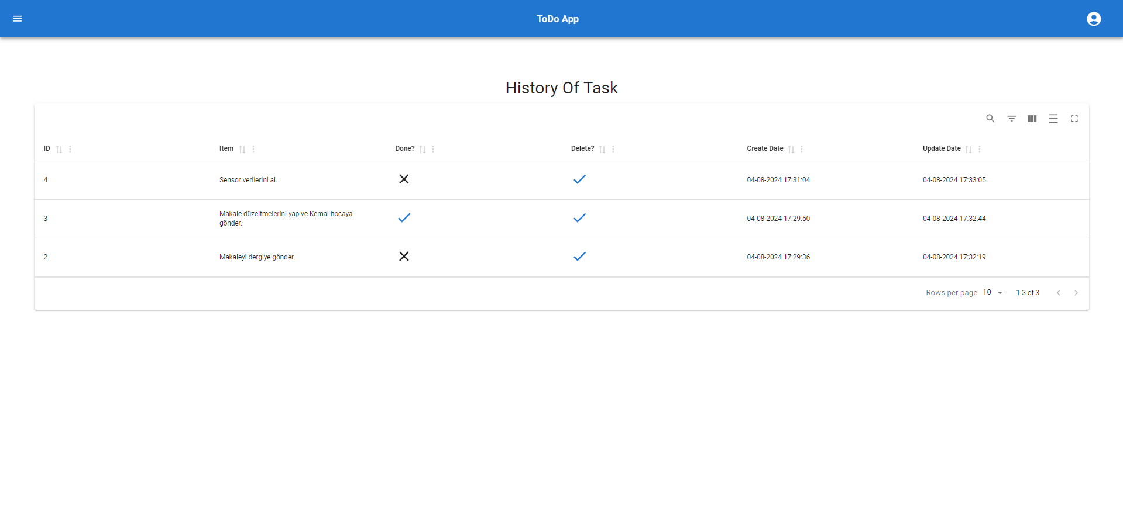
Geçmiş Görevler Listesi Sayfası

Slide 25
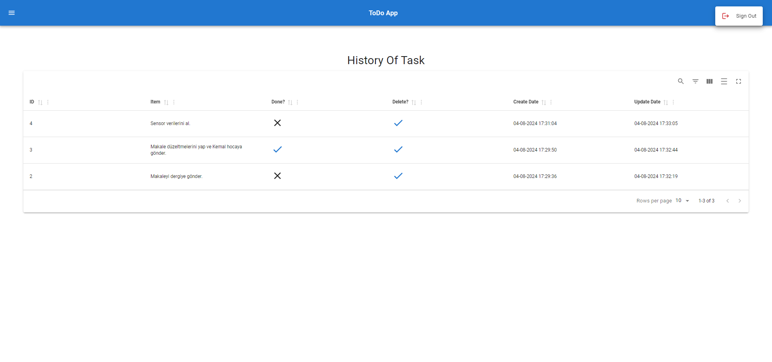
Uygulamadan Çıkış İşlemi

Slide 26
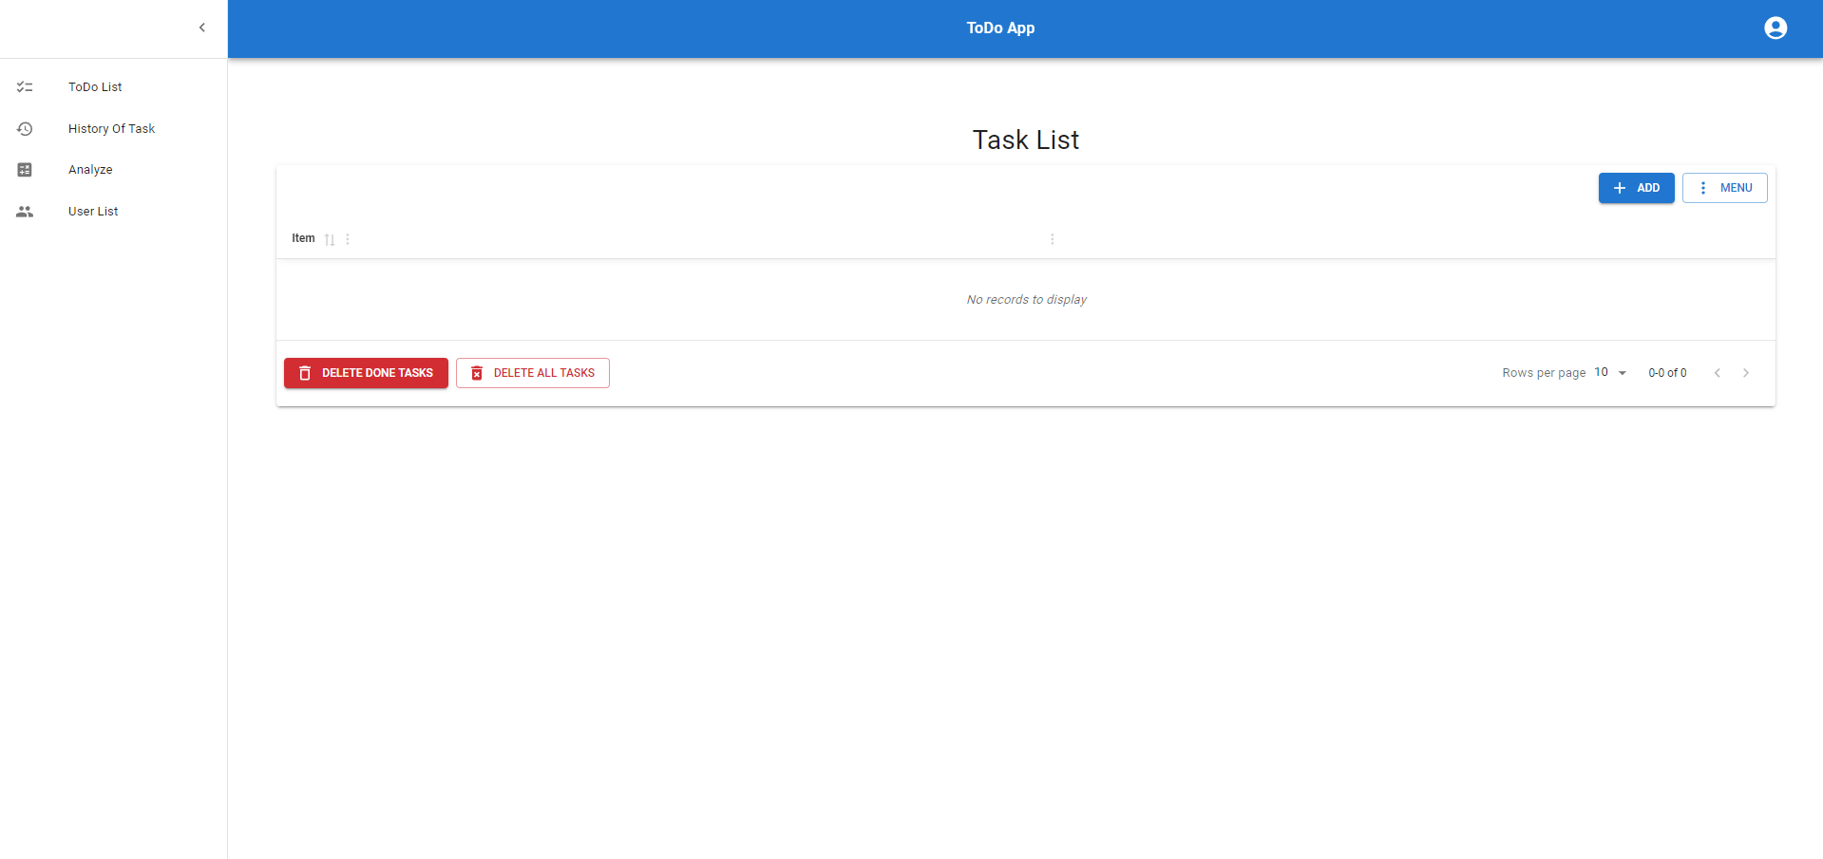
Admin Kullanıcının Erişebildiği Sayfalar

Slide 27
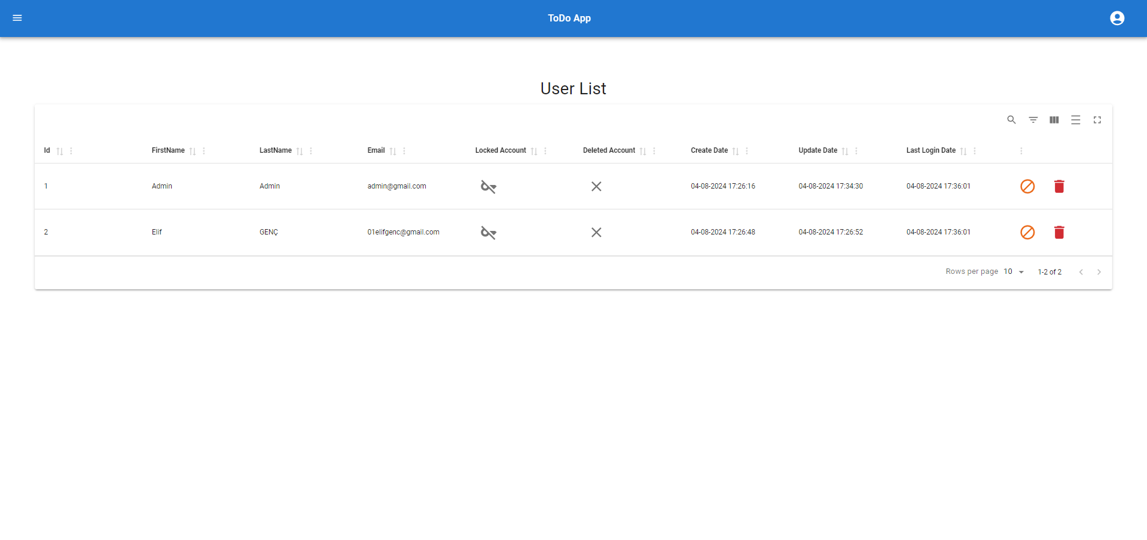
Kullanıcı Listesi

Slide 28
Loading Sayfası

Slide 29
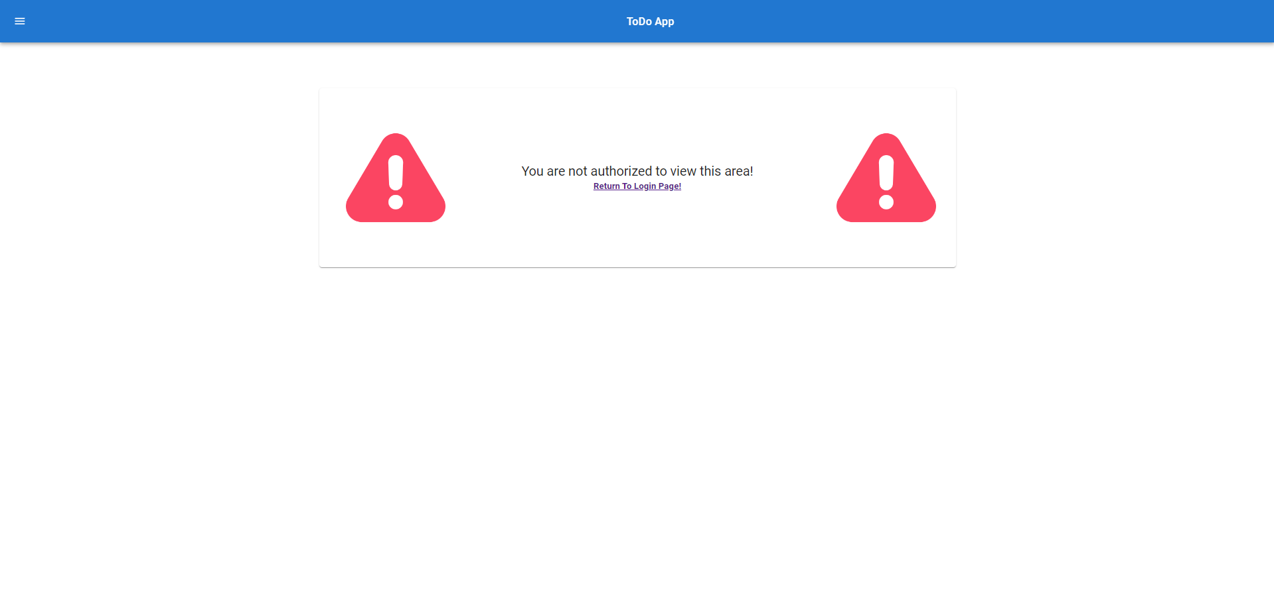
Uyarı Sayfası (Yetkisiz)

Slide 30
Teşekkürler

